Slide 1
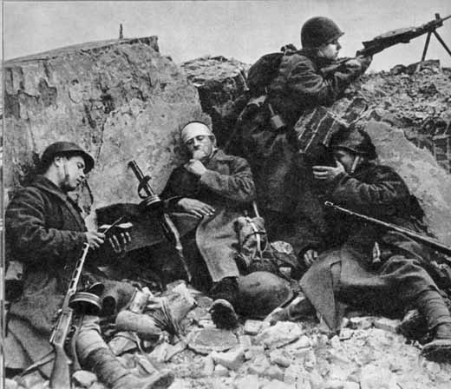
Сталинградская битва
«За Волгой для нас нет земли»
Учитель истории
МБОУ СОШ № 22
Фролкова В.Б.

Slide 2
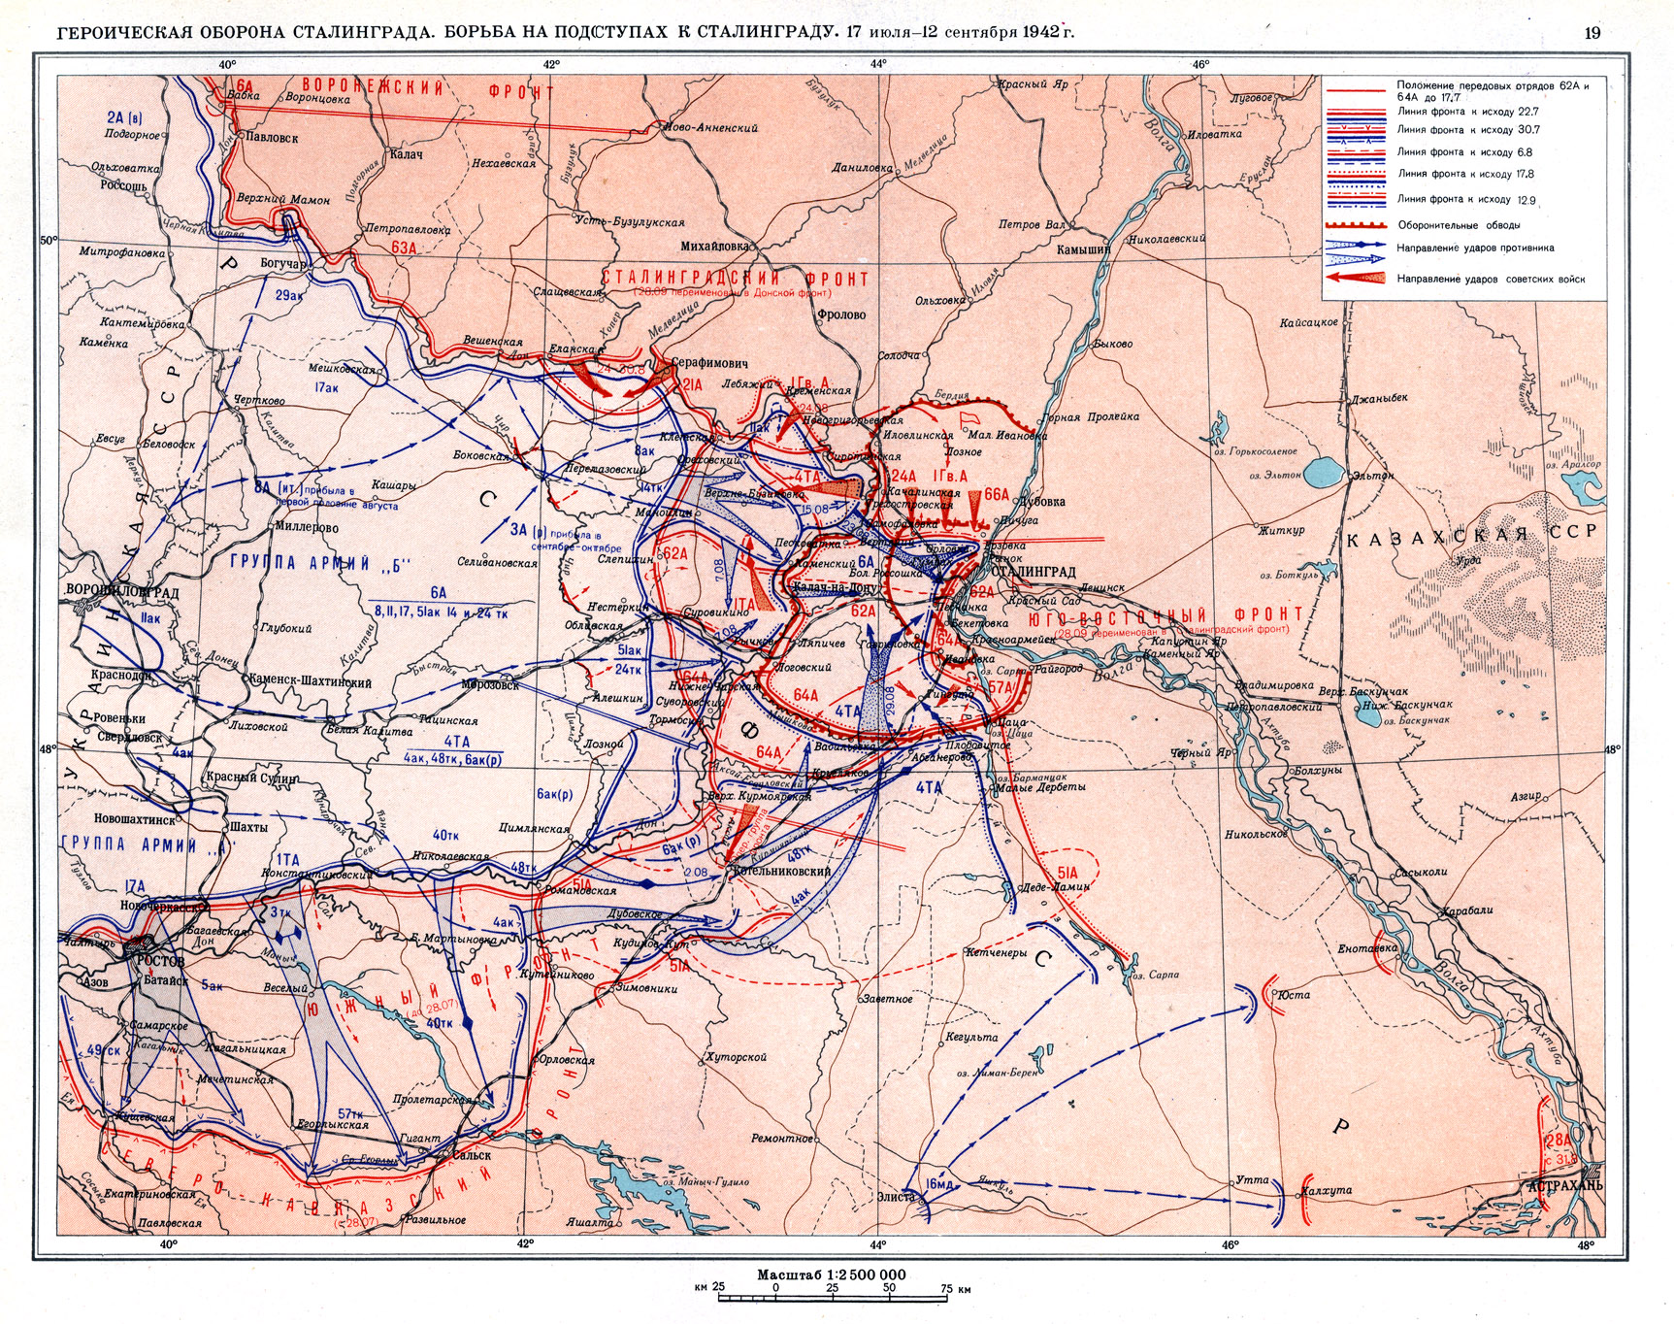

Slide 3
СТАЛИНГРАДСКАЯ БИТВА ДЛИЛАСЬ БОЛЕЕ 7 МЕСЯЦЕВ: С 17 ИЮЛЯ 1942 Г. ПО 2 ФЕВРАЛЯ 1943 Г. ОБОРОНИТЕЛЬНЫЙ ЭТАП С 17 ИЮЛЯ ПО 18 НОЯБРЯ 1942 Г. НАСТУПЛЕНИЕ С 19 НОЯБРЯ С 1942 Г. ПО 2 ФЕВРАЛЯ 1943 ГОДА. ПРОТИВНИК ПРЕВОСХОДИЛ НАШИ СИЛЫ НА СТАЛИНГРАДСКОМ НАПРАВЛЕНИИ: В ЛИЧНОМ СОСТАВЕ – В 1,7 РАЗА, В АРТИЛЛЕРИИ И ТАНКАХ - В 1,3 РАЗА, В САМОЛЕТАХ – БОЛЕЕ ЧЕМ В 2 РАЗА.

Slide 4
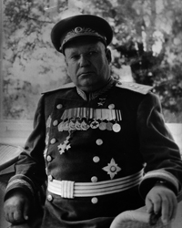
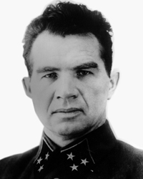
ШУМИЛОВ Михаил Степанович
(1895-1975)
Генерал-полковник,Герой Советского Союза
ЧУЙКОВ Василий Иванович
(1900-1982)
Маршал Советского Союза, дважды Герой Советского Союза

Slide 5
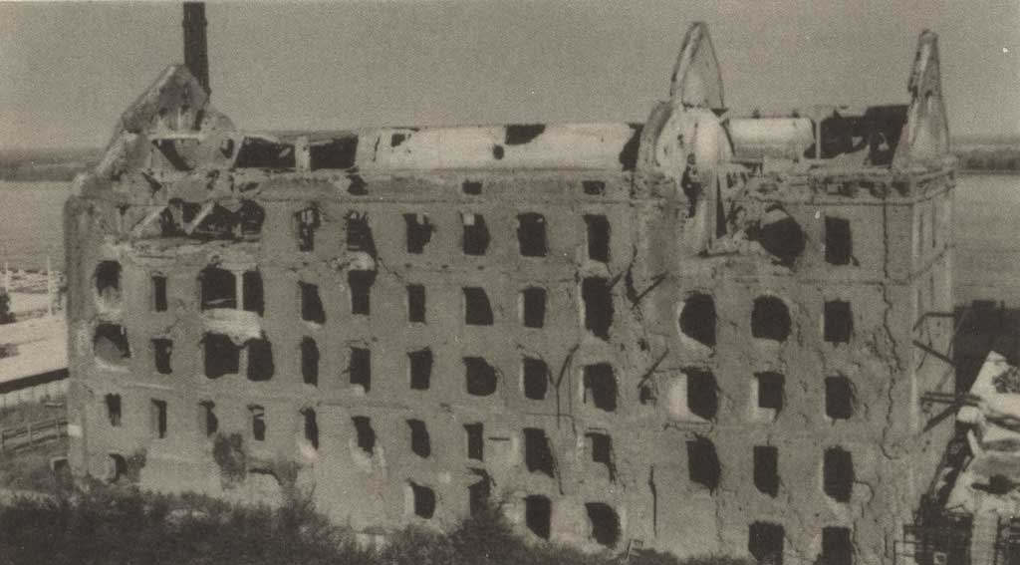
«ДОМ ПАВЛОВА» – СИМВОЛ МУЖЕСТВА ЗАЩИТНИКОВ СТАЛИНГРАДА.

Slide 6
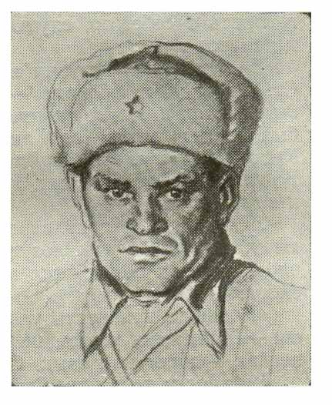
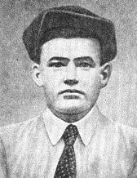
ВАСИЛИЙ ЗАЙЦЕВ
МИХАИЛ ПАНИКАХА

Slide 7
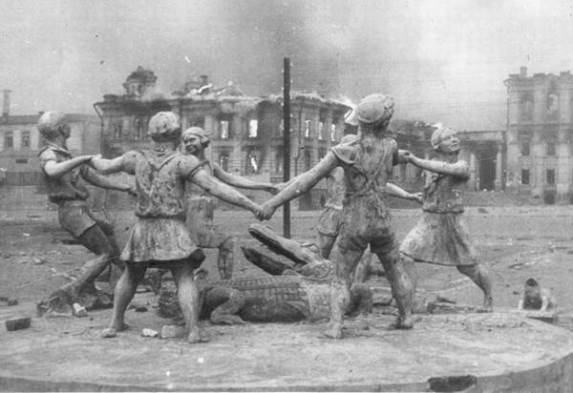
Фонтан в центре Сталинграда

Slide 8
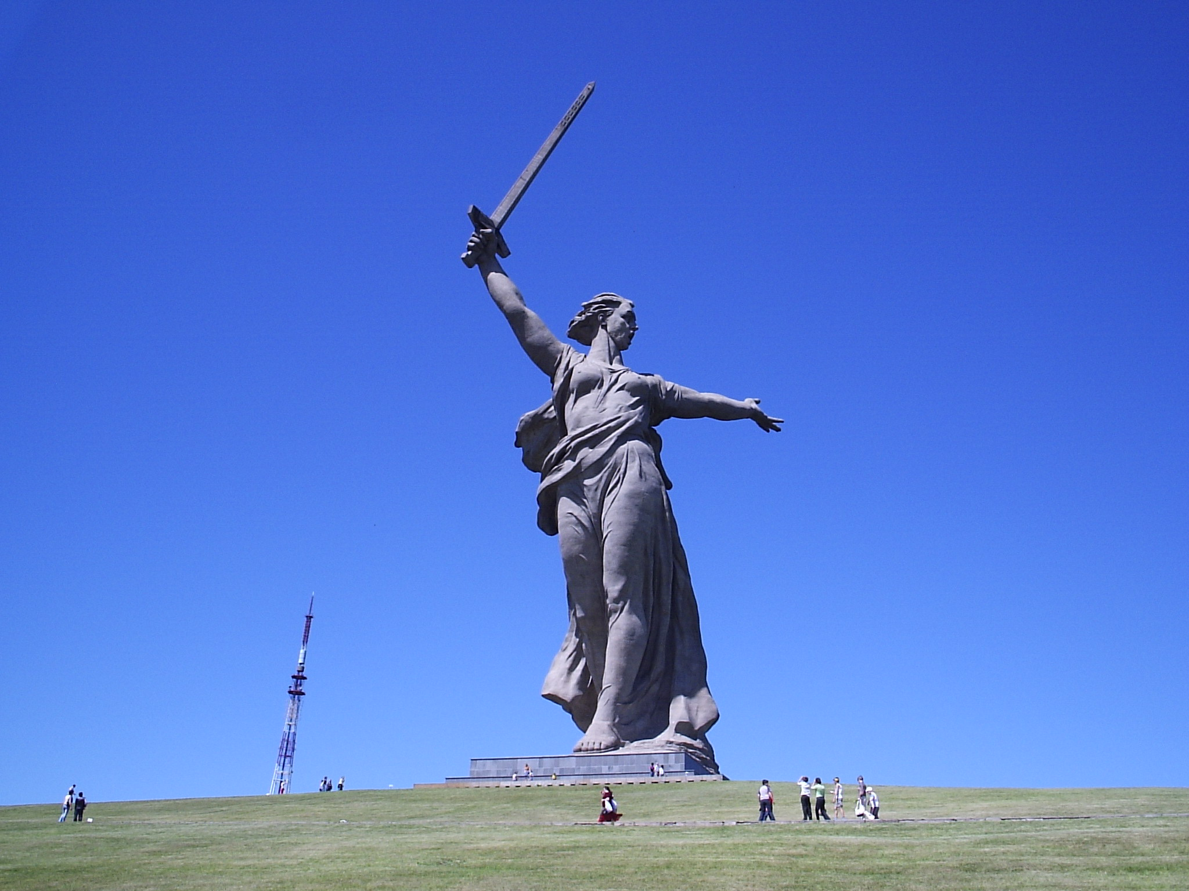
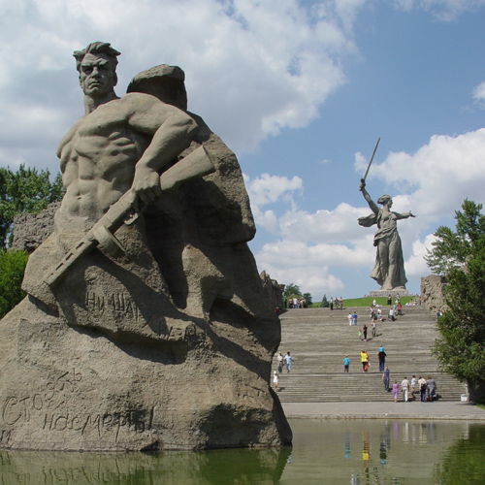
Мамаев Курган

Slide 9
